Slide 1
Guerra en el Golfo (2026): el peso de la economía
Orígenes de la guerra.
El endeudamiento de Estados Unidos.
La inflación.
El cierre de los estrechos.
Conclusión.
Dr. Carles Manera

Slide 2
Orígenes de la guerra
1. Ataque a Irán por parte de Estados Unidos e Israel.
2. Objetivo: frenar el Programa Nuclear y de Misiles; provocar un cambio de Régimen.
Pero:
a) En marzo de 2026, Reuters recogió las dudas de expertos jurídicos sobre la justificación de los ataques y señaló que la Administración estadounidense había aportado pocas pruebas públicas de la inminencia de la amenaza alegada.
b) El artículo 2.4 de la Carta de las Naciones Unidas prohíbe, como regla general, el uso de la fuerza contra otro Estado. Las excepciones principales son la legítima defensa conforme al artículo 51 y la autorización del Consejo de Seguridad.
c) El 28 de febrero de 2026, el secretario general de la ONU condenó los ataques estadounidenses e israelíes y también condenó las posteriores acciones iraníes contra otros países de la región.
LA GUERRA HA GENERADO UNA CRISIS AUTO-INDUCIDA, SIMILAR A LA GUERRA COMERCIAL CON LOS ARANCELES

Slide 3
1. El endeudamiento de Estados Unidos
Lo que paga el Tesoro estadounidense por endeudarse a diez años ha pasado de en torno al 4 % al 5,24 % que marcaba el 1 de octubre, con una subida especialmente brusca desde mediados de agosto, cuando aún rondaba el 4,6 %.
Cuando un Estado gasta más de lo que ingresa, cubre la diferencia pidiendo prestado, y lo hace emitiendo bonos: quien los compra adelanta dinero hoy y el Estado se compromete a devolverlo en un plazo fijo, pagando un interés mientras tanto.
Ese interés no lo fija el Gobierno, sino la subasta en la que los inversores pujan por los bonos. Cuando “confían”, se conforman con poco; cuando “desconfían”, exigen más.
Que el Estado más poderoso del mundo tenga que pagar más de un 5 % significa que sus prestamistas exigen ahora una compensación por riesgos que antes no veían: más inflación, más deuda y más incertidumbre política.

Slide 4
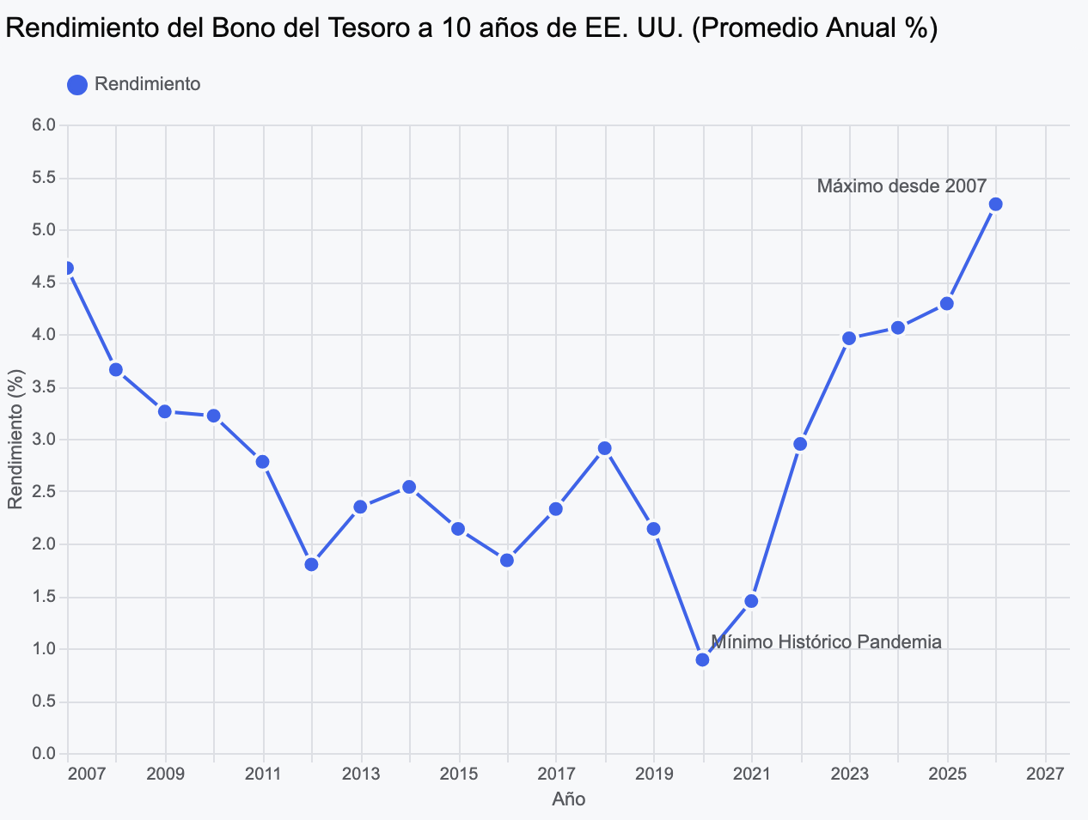
Rendimiento del bono EEUU a 10 años
(Fuente: Reserva Federal)

Slide 5
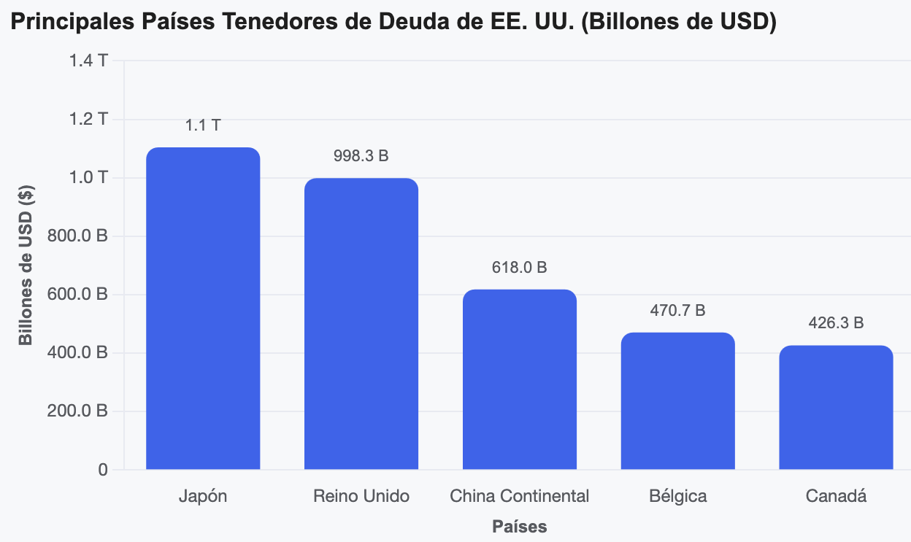
¿En qué manos está la deuda EEUU?
(Fuente: U.S. Department of the Treasury, TIC Data Major Foreign Holders)
Japón: El mayor acreedor internacional de EE. UU. con 1.10 billones de dólares. Su tenencia ha disminuido debido a que el Banco de Japón ha intervenido para defender el yen.
Reino Unido: Segunda posición rozando el billón de dólares (998,300 millones). Gran parte de este volumen se debe al papel de Londres como el centro financiero e institucional preferido por fondos internacionales y de cobertura para custodiar eurodólares y bonos a 10 y 30 años.
China: Estrategia de reducción gradual de exposición directa a bonos americanos, cayendo hasta los 618,000 millones de dólares (lejos de su pico histórico superior al billón). Analistas señalan que parte de su tenencia real se oculta a través de cuentas de custodia en Bélgica y Luxemburgo.
Bélgica y Canadá: Aparecen en puestos muy altos no por su economía local, sino porque albergan gigantescos liquidadores internacionales de valores (como Euroclear) donde fondos soberanos de todo el mundo guardan sus bonos.

Slide 6
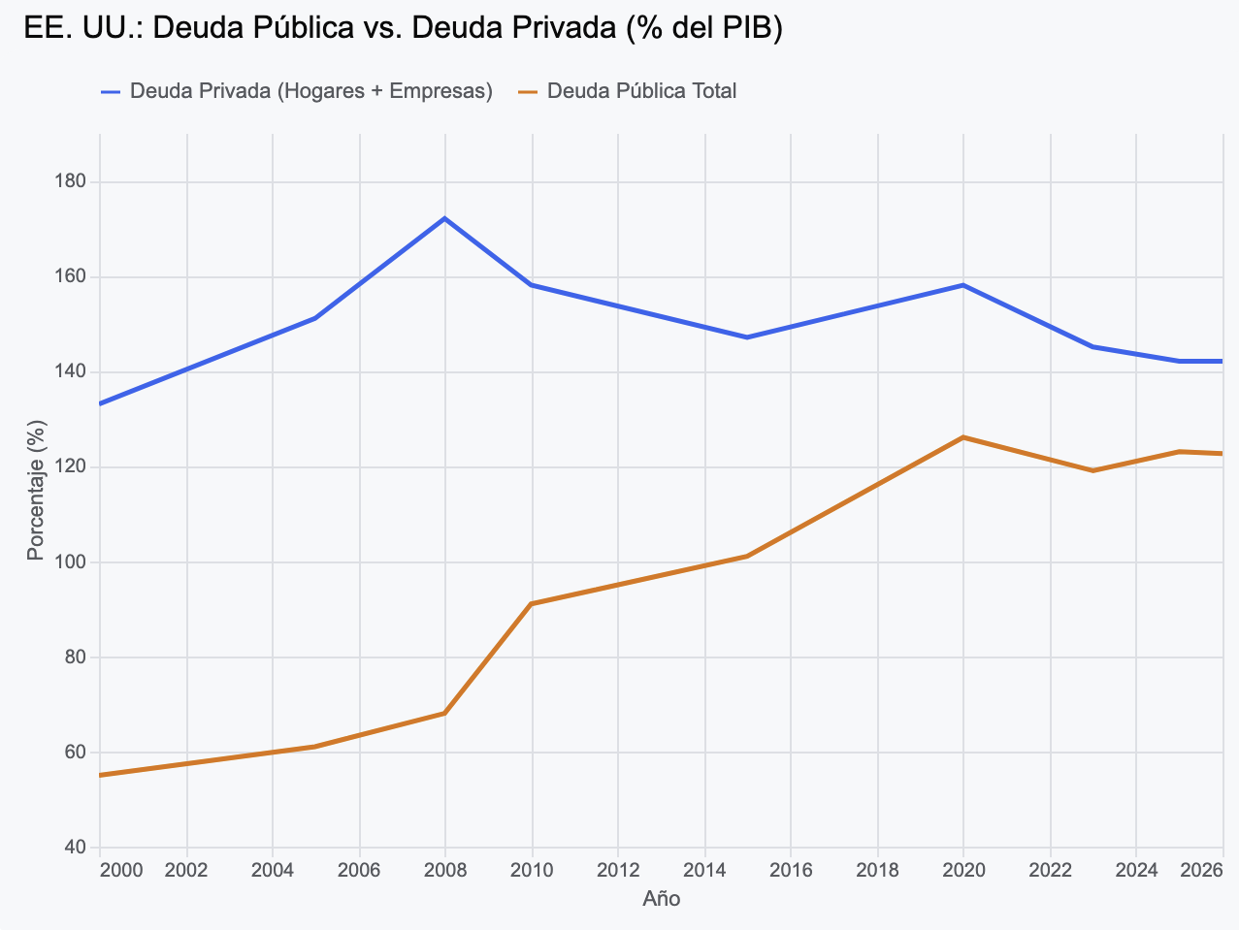
Problemas de las deudas en
Estados Unidos
(Fuente: Reserva Federal)
1. Fragilidad de la deuda privada.
2. Trasvase a la deuda pública.
3. Problemas en el private credit de la IA.
4. Dificultades en los bonos estadounidenses, como ya hemos señalado.
5. Persecución de un “activo sin riesgo”… pero ¿cuál?

Slide 7
2. El cierre de los estrechos
Desde que Teherán cerró el estrecho de Ormuz en febrero, el petróleo se ha movido en torno a los cien dólares por barril, frente a los 72 de antes del conflicto. En Estados Unidos, el gasóleo alcanzó el 22 de septiembre un récord histórico de 6,53 dólares por galón.
El precio de la energía repercute en el resto de los precios, mientras la inflación estadounidense se mantiene en el 3,4 %.
La inflación ha empujado además a los bancos centrales a subir los tipos de interés, justo lo contrario de lo que pide la Casa Blanca. El 16 de septiembre, la Reserva Federal los elevó por primera vez desde 2023, hasta la horquilla del 3,75 % al 4 %, y lo hizo por unanimidad, mientras Donald Trump exigía públicamente que estuvieran “en el 1 % o menos”. Seis días antes, el Banco Central Europeo había hecho lo mismo, situando su tipo de depósito en el 2,50 % con una inflación en la eurozona del 3,3 %.

Slide 8
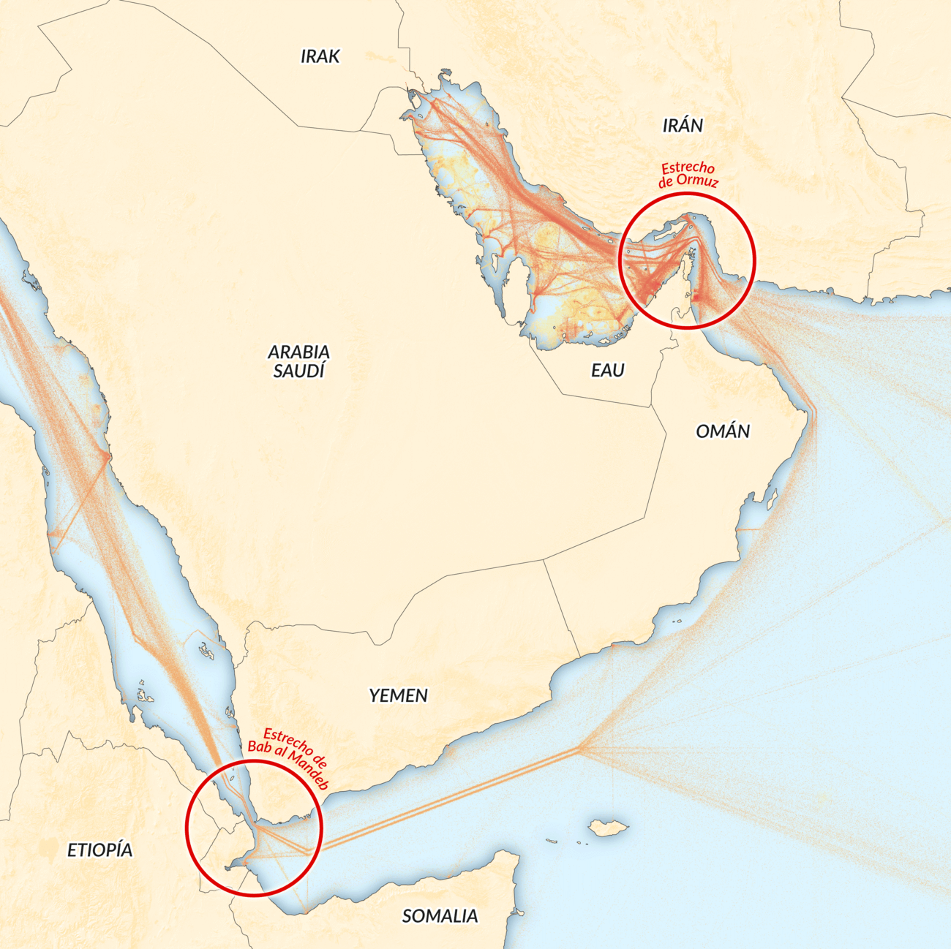
Bloqueo comercial…
(Fuente: consulta Inteligencia Artificial)

Slide 9
…que hace subir los precios del petróleo
Por Ormuz pasa el 20-25% del petróleo y del gas licuado.
Por Bab el-Mandeb pasa en torno al 12 % del comercio mundial, el 11 % del petróleo transportado por mar y el 8 % del gas natural licuado, y es la puerta de acceso al canal de Suez, la ruta por la que llega a Europa buena parte de lo que importamos de Asia.
El movimiento desbarata la principal vía de escape que Arabia Saudí había preparado para esquivar Ormuz, un oleoducto que atraviesa el país hasta el puerto de Yanbu, en el mar Rojo, porque el crudo que llega a Yanbu con destino a Asia tiene que salir igualmente por Bab el-Mandeb.
Con los dos estrechos que dan salida a la península arábiga bajo control de Irán y sus aliados, el petróleo volvió a superar los cien dólares, y los buques que evitan el mar Rojo deben rodear África por el cabo de Buena Esperanza, lo que añade semanas de travesía y encarece fletes y seguros.

Slide 10
3. La inflación
La inflación importada a través de la energía ha llevado al Banco Central Europeo a subir los tipos dos veces este año, y esas subidas se trasladan al euríbor y, de ahí, a las hipotecas variables y al crédito de familias y empresas.
El mercado de bonos y la guerra están conectados de forma directa. Irán sabe que el cierre de Ormuz golpea a Washington en el precio de la gasolina, en la inflación y en el coste de su deuda, y que lo hace a un mes de las elecciones legislativas del 3 de noviembre, con la aprobación de Trump en el 32 %, la más baja de su carrera y solo un 17 % de ciudadanos que aprueban su gestión del coste de la vida.

Slide 11
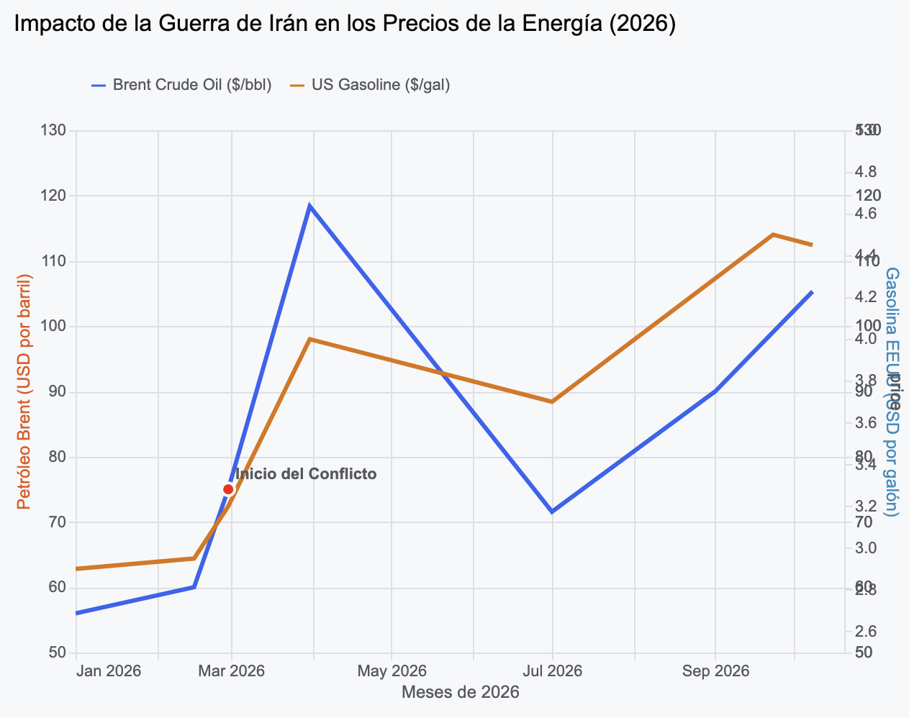
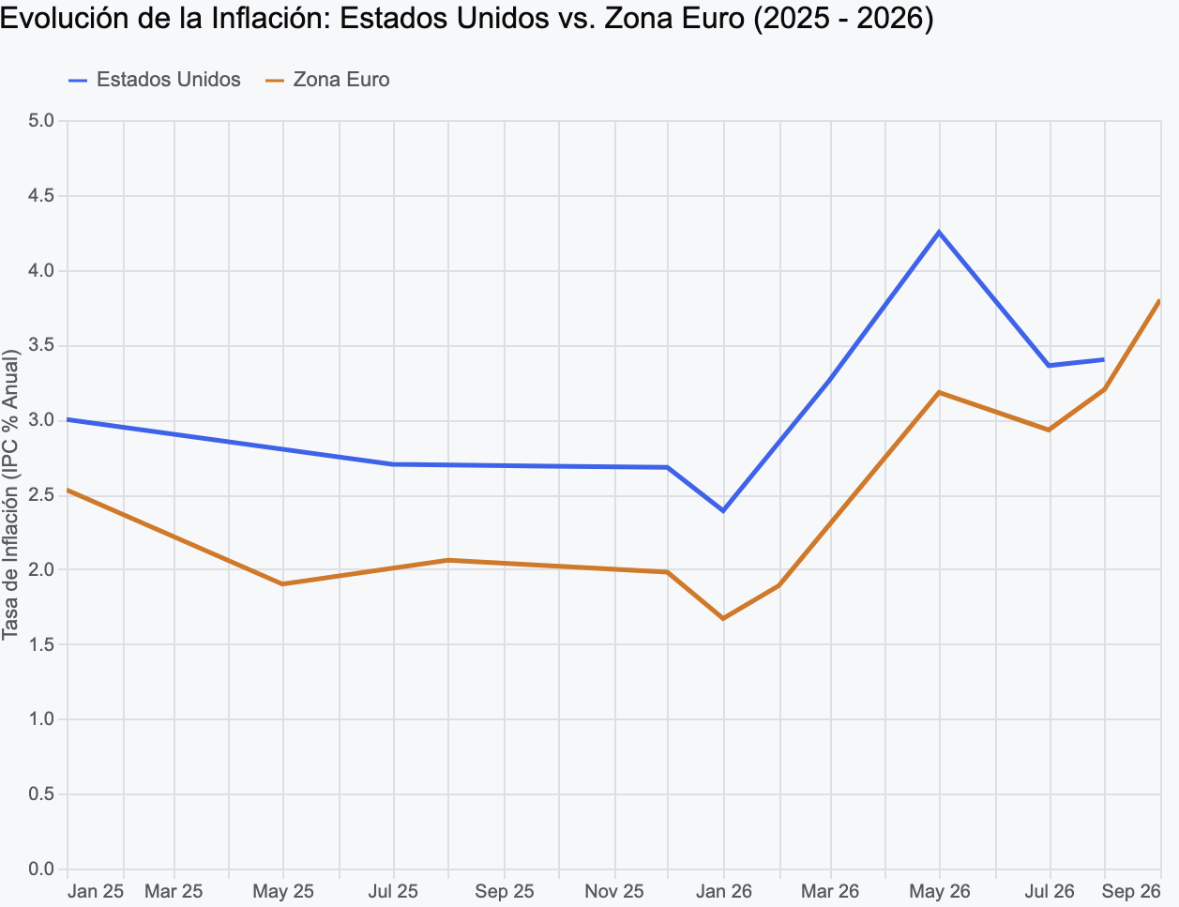
Dos gráficos ilustrativos…
(Fuente: FRED del Banco de la Reserva Federal de San Luis; Oficina de Estadísticas Laborales de los Estados Unidos; Eurostat)

Slide 12
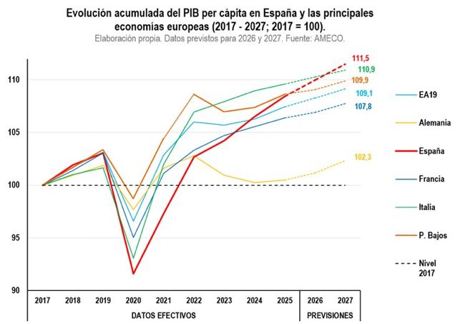
…pero con capacidad de resiliencia de las economías

Slide 13
Conclusión
Cada semana con Ormuz cerrado y el mar Rojo bloqueado añade inflación, mantiene altos los tipos y encarece la deuda estadounidense.
Los próximos meses estarán marcados por tres citas: la reunión de la Reserva Federal del 27 y 28 de octubre, en la que el mercado duda ya de una nueva subida tras el mal dato de empleo; y las elecciones del 3 de noviembre, que Trump ha convertido en el horizonte de su estrategia militar.
En cualquier escenario, lo previsible es que Estados Unidos tenga que financiarse más caro durante años, que se repitan los episodios de tensión y que la tentación de cargar el coste sobre las mayorías sociales, por la vía de los recortes o por la de la inflación, esté muy presente.

